Slide 1

ANÁLISE DE SOFTWARE ORIENTADA A OBJETOS
Coesão \& Acoplamento --- Análise de Software OO
Revisão Prática, Métricas CK (LCOM \& CBO) e Paradigmas
Pedro Henrique Rocha de Andrade
Ana Cecília Soja
Maria Luiza Dantas
Bom Jesus do Itabapoana — RJ
02 de Setembro de 2026

Slide 2
| Sumário
Estrutura da Apresentação
1. Conceitos
2. Trade-off
3. Paradigmas
4. Métricas

Slide 3

| Conceitos
O que são Coesão e Acoplamento?
Figura 1 - Coesão vs Acoplamento
• O que é Coesão: Mede o foco interno. Uma classe coesa faz apenas uma coisa e faz bem feita.
• O que é Acoplamento: Mede a dependência externa. O quanto uma classe depende das outras para funcionar.
• Meta do Design: Buscar a melhoria arquitetural máxima: **Alta Coesão e Baixo Acoplamento**.
• Métricas de Projeto: Ambos são quantificáveis em engenharia de software para aferir a qualidade do código.
Fonte: Elaboração dos Autores (2026)
Roteiro Técnico | Notas de Aula

Slide 4
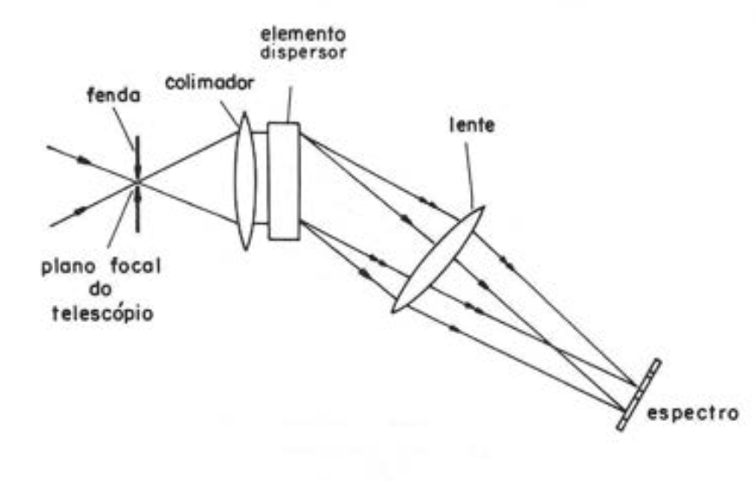
| Trade-off
A Relação Oposta (O Trade-off de Design)
Figura 2 - O Equilíbrio de Forças
• Opostos: Coesão e acoplamento puxam a complexidade do sistema em sentidos opostos.
• Acoplamento Zero: Uma única classe gigante que faz tudo. Não tem acoplamento, mas a coesão é zero (*God Class*).
• Coesão Absoluta: Classes com apenas um método cada. Coesão total, mas o acoplamento explode.
• A Meta: Encontrar a divisão ideal de responsabilidades para equilibrar ambos.
Fonte: Elaboração dos Autores (2026)
Roteiro Técnico | Notas de Aula

Slide 5
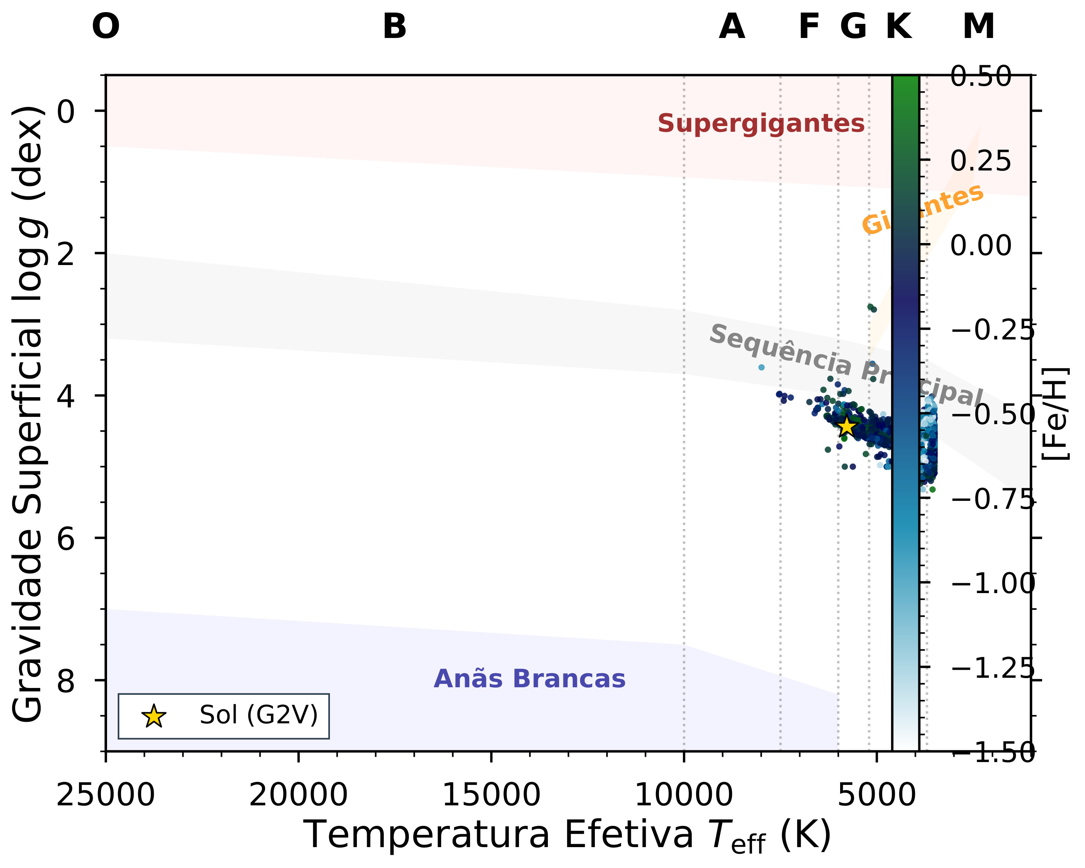
| Paradigmas
Coesão e Acoplamento nos Paradigmas
Figura 3 - Evolução do Design de Código
• Paradigma Estruturado: Foco em funções independentes e parametrização de dados para evitar variáveis globais.
• Paradigma Orientado a Objetos: Foco em classes que encapsulam estado e comportamento, isoladas por interfaces abstratas.
• Paradigma Funcional: Foco em funções matemáticas puras e imutabilidade, zerando o acoplamento de estado.
Fonte: Elaboração dos Autores (2026)
Roteiro Técnico | Notas de Aula

Slide 6
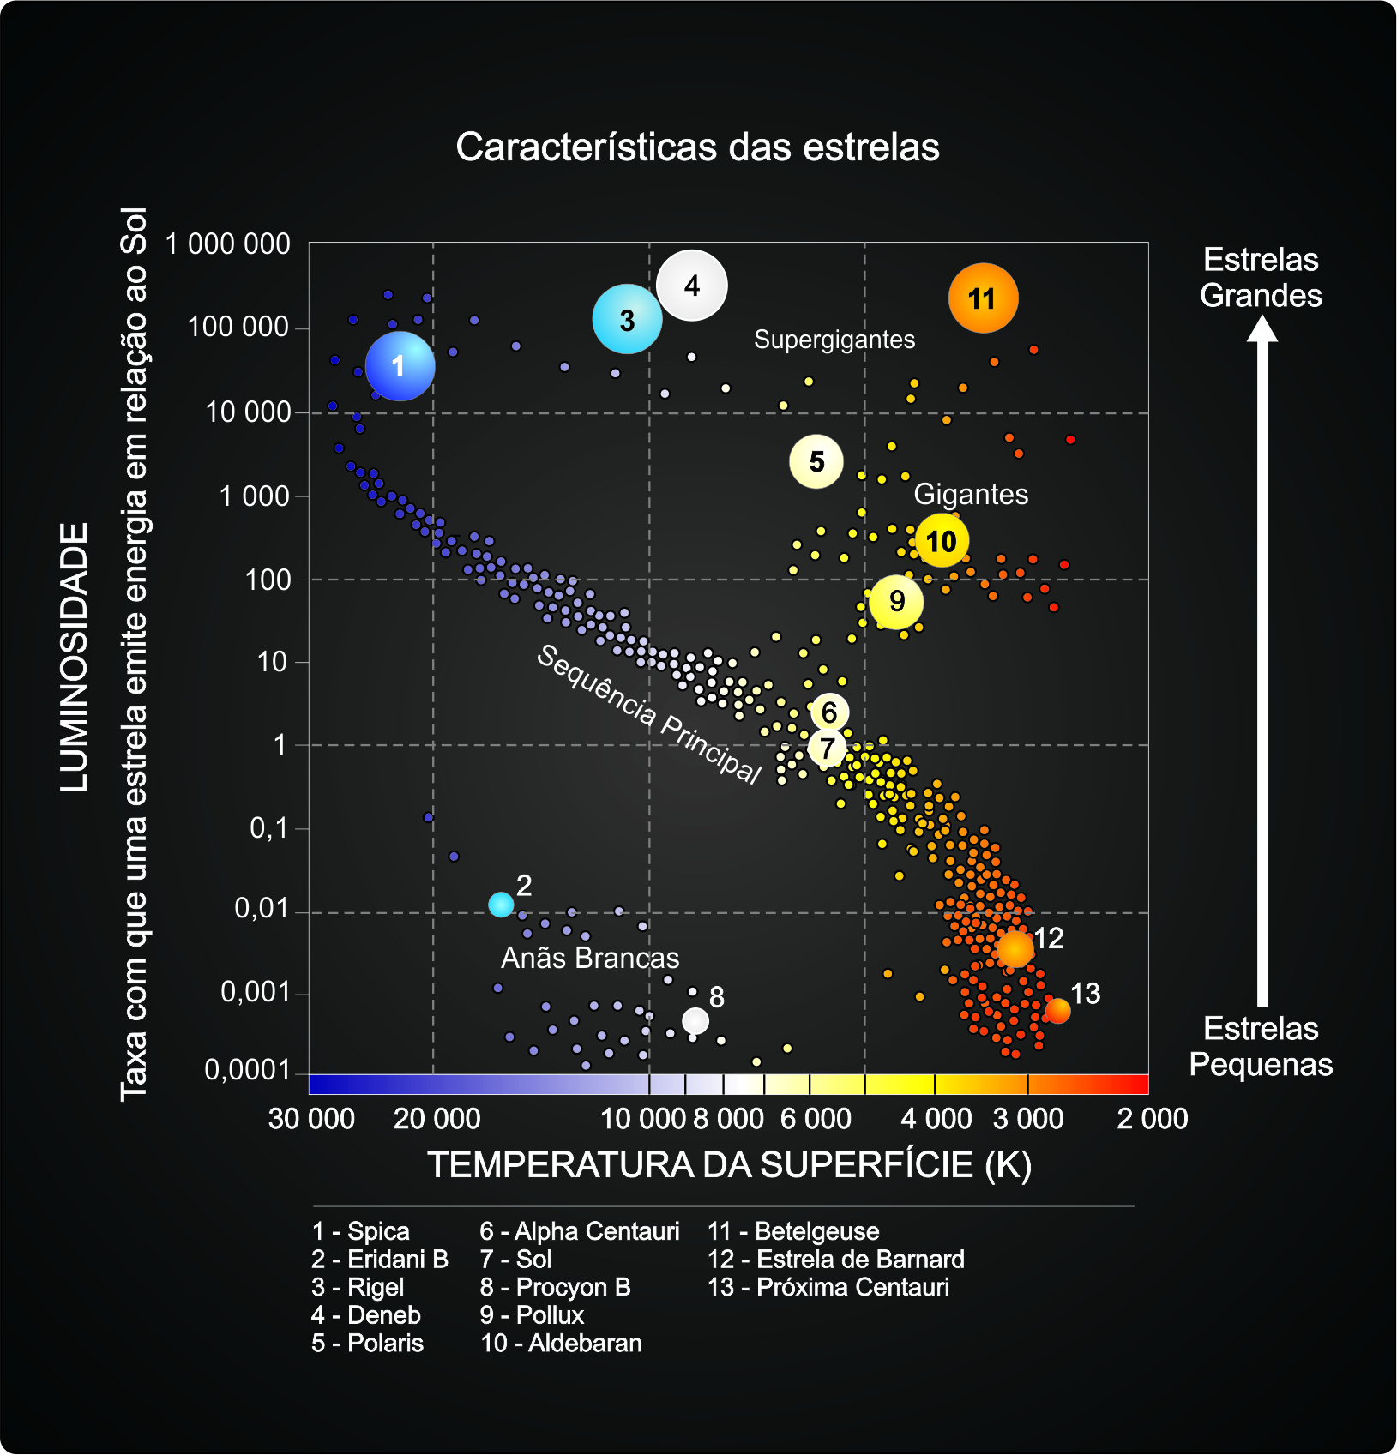
| Métricas
Métricas CK de Coesão e Acoplamento
Figura 4 - Métricas CK no Código
• Lack of Cohesion (LCOM): Mede se os métodos compartilham as mesmas variáveis. LCOM alto = falta de coesão.
• Coupling Between Objects (CBO): Conta quantas outras classes estão acopladas a uma determinada classe.
• Alerta Estático: Se LCOM ou CBO estiverem elevados, a classe precisa ser refatorada.
Fonte: Baseado em Chidamber \& Kemerer (1994)
Roteiro Técnico | Notas de Aula

Slide 7
| Referências
Referências Bibliográficas

Slide 8

Obrigado! — Perguntas & Discussão
Contatos: pedro.henrique.rocha.de.andrade@iff.edu.br | ana.soja@iff.edu.br | maria.dantas@iff.edu.br
https://www.phrandrade.com/pt-br/resource/engenharia-de-computacao/

Slide 9
| Referências

